Slide 1
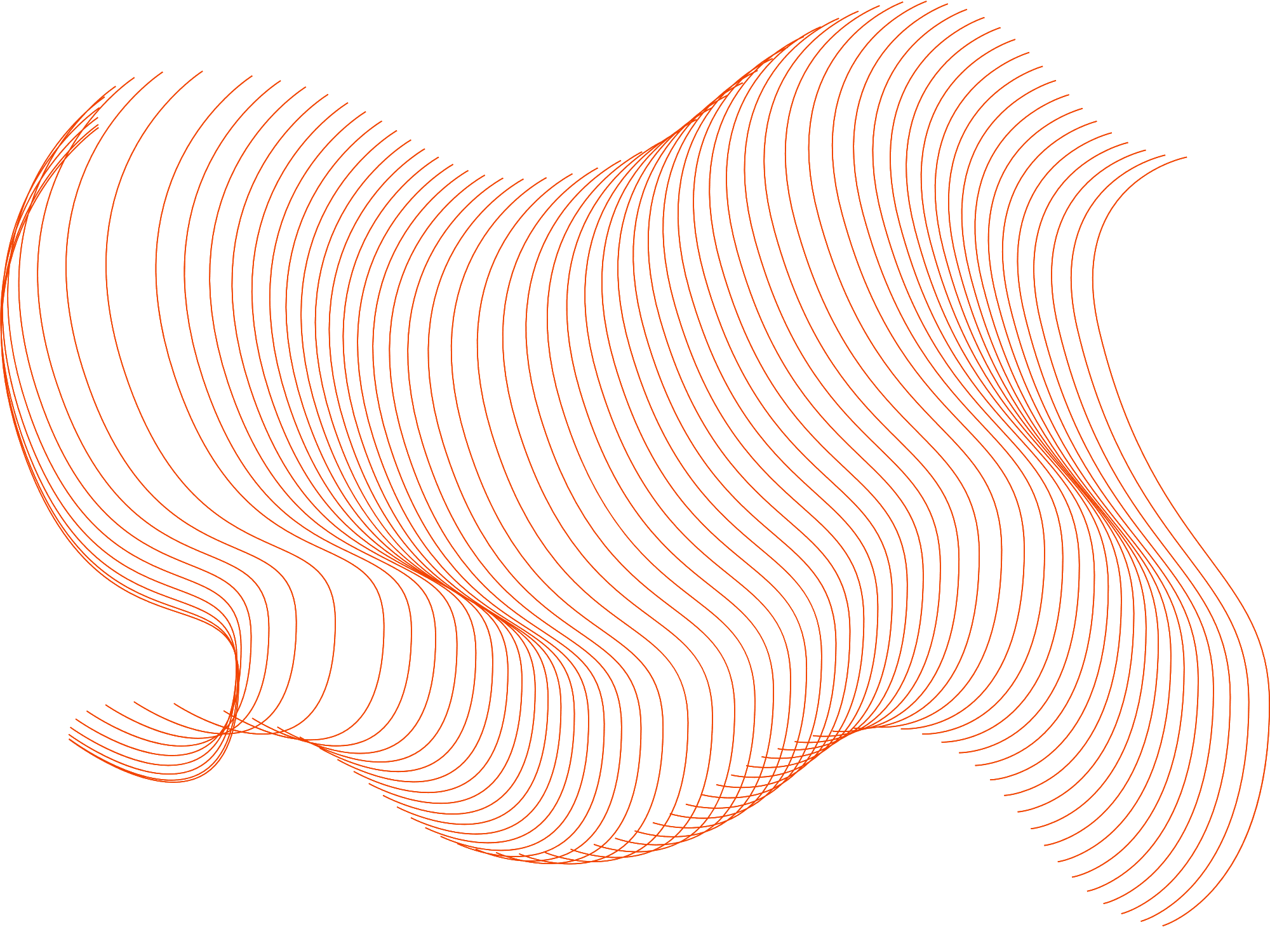

Trường Đại học Công nghệ Thông tin
Khoa: Khoa học Máy tính
Môn: Trí tuệ nhân tạo – CS106.N21
Báo cáo đồ án
Sử dụng Genetic Algorithm cho Traveling Theif Problem
Sinh viên thực hiện:
Đặng Phước Sang – 21521377
Ngô Cao Lộc - 21521088
Đặng Quang Hải - 21520027
Giáo viên hướng dẫn:
TS. Lương Ngọc Hoàng

Slide 2
Giới thiệu đề tài
Tối ưu hóa và bài toán Traveling Theif Problem
Giải thuật di truyền (Genetic Algorithm)
Cài đặt và thử nghiệm
Kết quả thử nghiệm
Kết luận
Nội dung

Slide 3
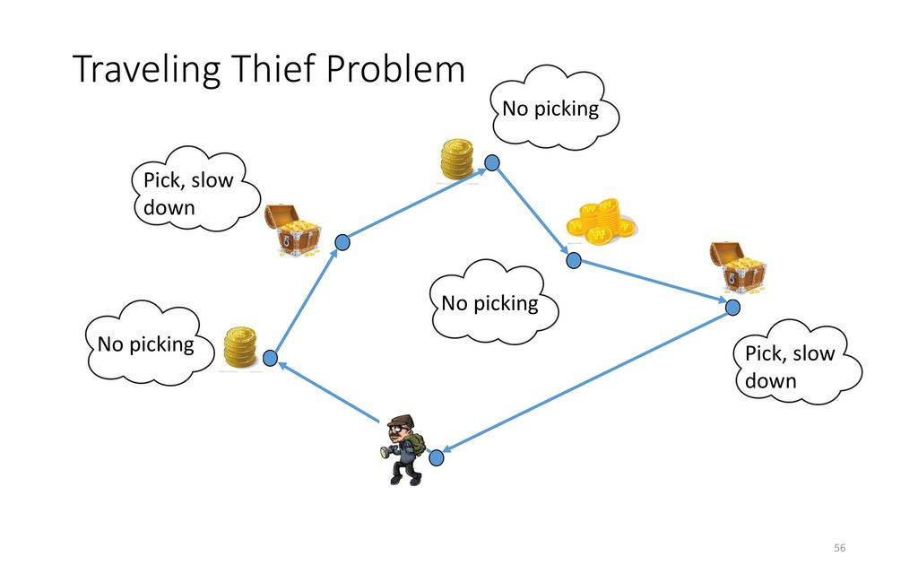
Giới thiệu đề tài

Slide 4
TỐI ƯU HÓA VÀ BÀI TOÁN TRAVELING THIEF PROBLEM

Slide 5


Slide 6
Tối ưu hóa
Tối ưu hóa là quá trình tìm kiếm giải pháp tốt nhất có thể cho một vấn đề. Về mặt toán học, một bài toán tối ưu hóa là một bài toán tìm cách cực tiểu hóa hoặc cực đại hóa một hàm chịu một số ràng buộc.

Slide 7
Các dạng bài toán tối ưu thường gặp
Tối ưu hóa đơn mục tiêu: là một loại bài toán tối ưu hóa trong đó có một hàm mục tiêu duy nhất cần được cực tiểu hóa hoặc cực đại hóa.
Tối ưu hóa đa mục tiêu: là một loại bài toán tối ưu hóa trong đó có nhiều hàm mục tiêu cần được cực tiểu hóa hoặc cực đại hóa.

Slide 8
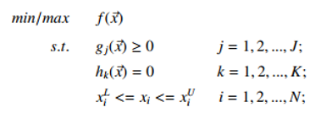
Tối ưu hóa đơn mục tiêu
Trong tối ưu hóa đơn mục tiêu, ta cần cực đại hóa (hoặc cực tiểu hóa) một hàm mục tiêu f(x) với x là một vector tham số. Với mỗi phần tử x_{i} có miền giá trị tìm kiếm từ x_{i}^{L} đến x_{i}^{U}. Cùng với đó là một số hàm ràng buộc cho x.
Các bài toán tối ưu hóa đơn mục tiêu có thể được giải bằng nhiều kỹ thuật khác nhau một cách nhanh chóng, ngay cả những bài toán lớn. Tuy vậy, chúng thường không có lời giải duy nhất và khó giải quyết hơn nếu hàm mục tiêu là hàm phi tuyến tính.

Slide 9
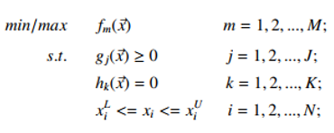
Tối ưu hóa đa mục tiêu
Tương tự như trong Tối ưu hóa đơn mục tiêu, nhưng có nhiều hơn một hàm mục tiêu.
Các bài toán tối ưu hóa đa mục tiêu thường là sự kết hợp của nhiều bài toán tối ưu hóa đơn mục tiêu. Vì vậy chúng phù hợp để mô hình hóa các vấn đề trong thực tế.
Tuy nhiên các bài toán này lại khó được phát biểu chính xác và có công thức rõ ràng. Quá trình tính toán sẽ tốn nhiều tài nguyên và chúng cũng không có lời giải duy nhất.

Slide 10
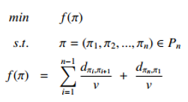
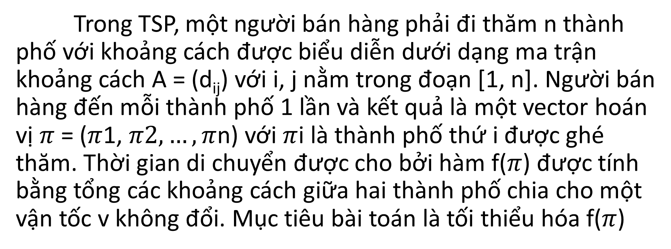
Giới thiệu về TSP
Trong TSP, một người bán hàng phải đi thăm n thành phố với khoảng cách được biểu diễn dưới dạng ma trận khoảng cách A = (d_{ij}) với i, j nằm trong đoạn [1, n]. Người bán hàng đến mỗi thành phố 1 lần và kết quả là một vector hoán vị $π$ = ($π$1, $π2, …,π$n) với $π$i là thành phố thứ i được ghé thăm. Thời gian di chuyển được cho bởi hàm f($π$) được tính bằng tổng các khoảng cách giữa hai thành phố chia cho một vận tốc v không đổi. Mục tiêu bài toán là tối thiểu hóa f($π$)

Slide 11
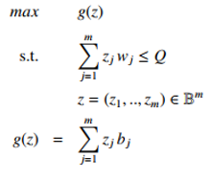
Giới thiệu về KP
Trong KP, ta có một ba lô có tải trọng tối đa là Q và m đồ vật. Mỗi đồ vật j có giá trị b_{j} và trọng lượng w_{j} không âm. Kết quả bài toán là một vector nhị phân z = (z1, z2, ..., zm) với z_{i} đại diện cho việc lấy (1) hay không lấy (0) món đồ thứ i. Hàm g(z) là tổng giá trị của các món đồ vật đang lấy. Mục tiêu bài toán là tối đa hóa g(z) với ràng buộc tổng trọng lượng của các món đồ đang lấy không vược quá Q.

Slide 12
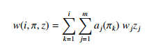
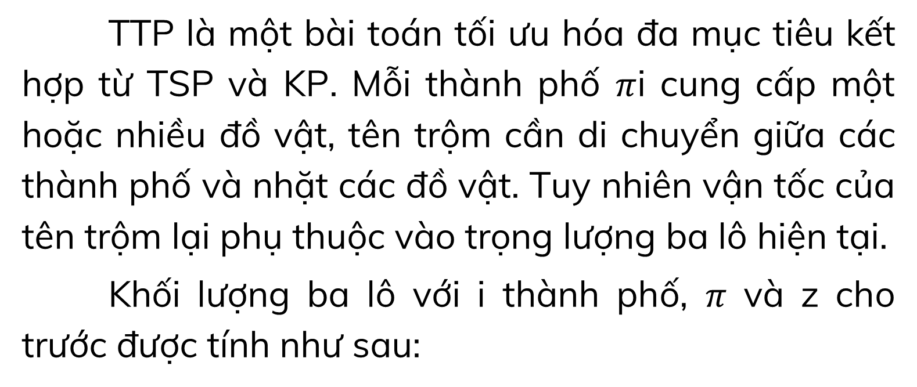
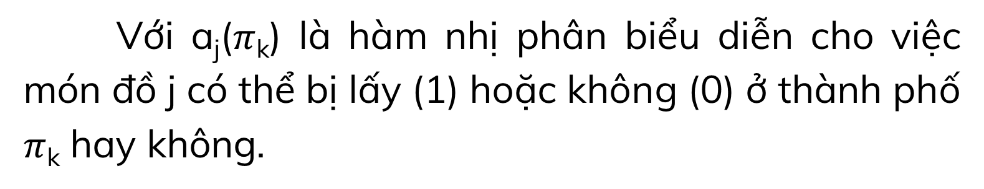
Giới thiệu về TTP
TTP là một bài toán tối ưu hóa đa mục tiêu kết hợp từ TSP và KP. Mỗi thành phố $π$i cung cấp một hoặc nhiều đồ vật, tên trộm cần di chuyển giữa các thành phố và nhặt các đồ vật. Tuy nhiên vận tốc của tên trộm lại phụ thuộc vào trọng lượng ba lô hiện tại.
Khối lượng ba lô với i thành phố, $π$ và z cho trước được tính như sau:
Với a_{j}($π$_{k}) là hàm nhị phân biểu diễn cho việc món đồ j có thể bị lấy (1) hoặc không (0) ở thành phố $π$_{k} hay không.

Slide 13
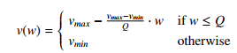
Giới thiệu về TTP
Vận tốc của tên trộm nằm ở một khoảng xác định [v_{min}, v_{max}] và luôn không âm cho một lời giải khả thi. Trong trường hợp bất khả thi (trọng lượng ba lô vượt quá Q), để cung cấp thời gian di chuyển, ta đặt vận tốc là v_{min}:

Slide 14
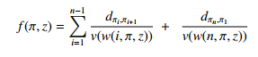
Giới thiệu về TTP
Ta có thời gian di chuyển của tên trộm sẽ được tính như sau:

Slide 15
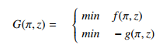
Giới thiệu về TTP
Mục tiêu bài toán là tìm cách cực tiểu hóa f($π$, z) và cực đại hóa g($π$, z):

Slide 16
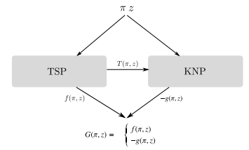
Mô hình hóa

Slide 17

Giải thuật di truyền (Genetic Algorithm)
Genetic Algorithm (GA) là kỹ thuật phỏng theo quá trình thích nghi tiến hóa của các quần thể sinh học dựa trên học thuyết Darwin. GA là phương pháp tìm kiếm tối ưu ngẫu nhiên bằng cách mô phỏng theo sự tiến hóa của con người hay của sinh vật.

Slide 18
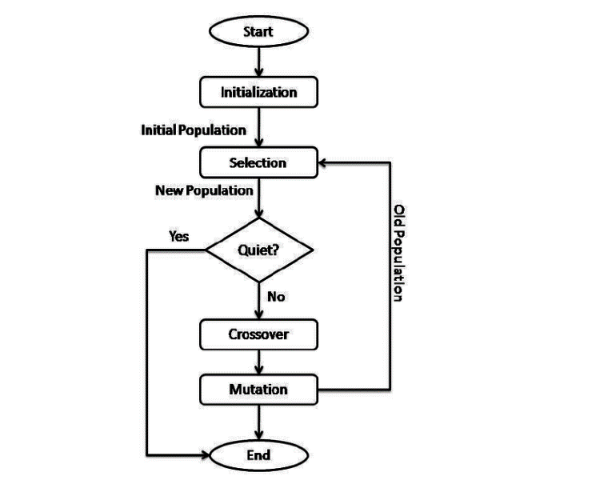
Giải thuật di truyền (Genetic Algorithm)
Sơ đồ thuật toán GA:

Slide 19
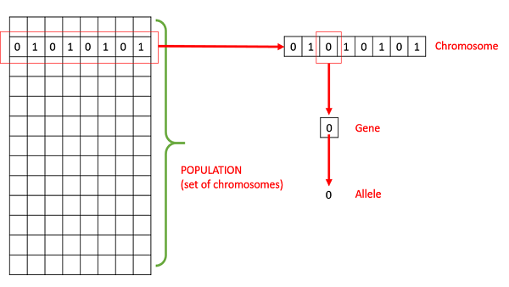
Giải thuật di truyền (Genetic Algorithm)
- Khởi tạo quần thể (population) là một tập hợp các lời giải khả thi cho bài toán. Mỗi lời giải được biểu diễn dưới dạng một nhiễm sắc thể (chromosome - NST). Mỗi NST là một chuỗi các gen.
Trong TSP, mỗi gen đại diện cho một thành phố.
Trong KP, mỗi NST là một chuỗi nhị phân.
- Xác định độ phù hợp (fitness) của mỗi NST, là thước đo mức độ tốt của lời giải.
Trong TSP, độ phù hợp là tổng khoảng cách tuyến đường.
Trong KP, độ phù hợp là tổng giá trị các vật phẩm trong ba lô kèm theo ràng buộc về trọng lượng tối đa của ba lô.

Slide 20
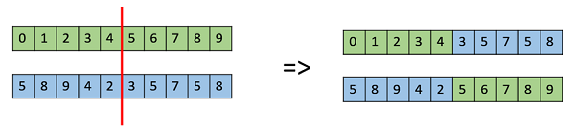
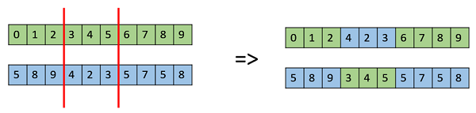
Giải thuật di truyền (Genetic Algorithm)
- Lựa chọn các NST bố mẹ để tạo ra NST mới. Các NST bố mẹ được lựa chọn ưu tiên theo fitness.
- Thực hiện trao đổi chéo (Crossover): là quá trình kết hợp hai nhiễm sắc thể để tạo ra một nhiễm sắc thể mới. Trong cả TSP và KP, quá trình trao đổi chéo thường được thực hiện bằng cách hoán đổi gen giữa hai NST. Thường có hai cách trao đổi chéo là One Point và Multi Point

Slide 21
Giải thuật di truyền (Genetic Algorithm)
- Thực hiện đột biến (Mutation): là quá trình thay đổi ngẫu nhiên một nhiễm sắc thể, giúp đưa các giải pháp mới vào tập hợp và ngăn thuật toán bị mắc kẹt trong một tối ưu cục bộ. Có một số phương pháp đột biến như: Bit Flip, Swap, Scramble, Inversion.

Slide 22
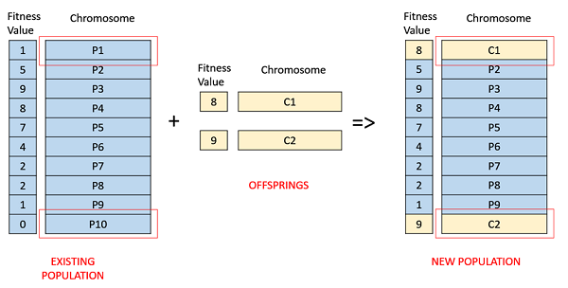
Giải thuật di truyền (Genetic Algorithm)
- Lặp lại các bước: tính fitness, lựa chọn và thực hiện trao đổi chéo, đột biến đến khi đáp ứng một tiêu chí dừng. Tiêu chí dừng có thể là một thế hệ cố định hoặc một mức độ fitness phù hợp hoặc cả hai.

Slide 23
Cài đặt và thử nghiệm
Nhóm tiến hành cài đặt GA cho hai bài toán con TSP và KP. Đồng thời sử dụng dữ liệu từ TTP 2017 Competition - Optimisation of Problems with Multiple Interdependent Components để đánh giá phương pháp.
Một số siêu tham số được sử dụng trong GA:
- Đối với TSP:
+ max_generation: 200. Số lượng thế hệ lớn cho phép đảm bảo thuật toán hội tụ và lời giải được tối ưu hóa.
+ crossover_probability: 0,99. Tỷ lệ trao đổi chéo cao giúp tăng tốc hội tụ.
+ mutation_probability: 0,01. Tỷ lệ đột biến thấp đảm bảo một phần nhỏ NST bị đột biến.
+ số lượng nhiễm sắc thể mỗi quần thể: 120
- Đối với KP:
+ max_generation: 500.
+ mutation_probability: 0.5.
+ Kích thước quần thể tối đa: 15
Số lượng thế hệ và tỷ lệ đột biến cao hơn giúp mở rộng khám phá cây tìm kiếm.

Slide 24
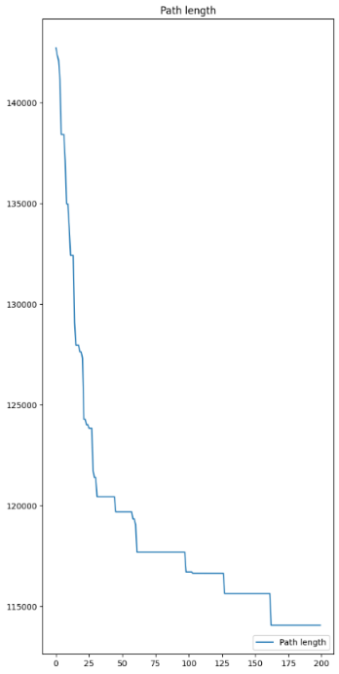
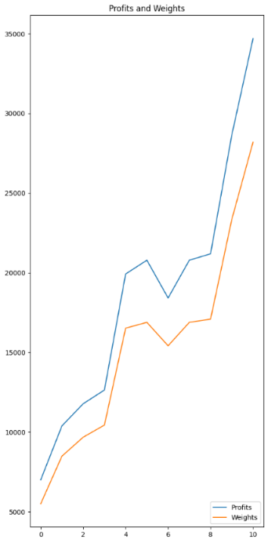
Kết quả
280_1.txt: include 280 cities, 1 item per city, lowest knapsack capacity, strongly correlated item weights/profits.
TSP: shortest path: 114068.0
KP: maximum profit: 28641.0, weight: 23341.0

Slide 25
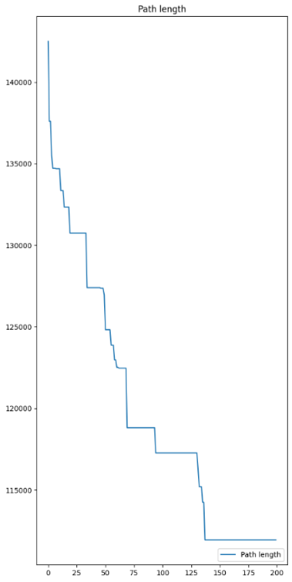
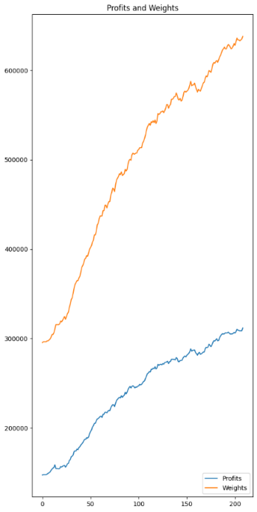
Kết quả
280_5.txt: include 280 cities, 5 items per city, medium knapsack capacity, uncorrelated but similar item weights/profits.
TSP: shortest path: 111936.0
KP: maximum profit: 308608.0, weight: 634928.0

Slide 26
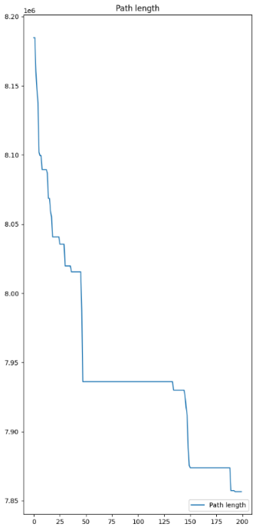
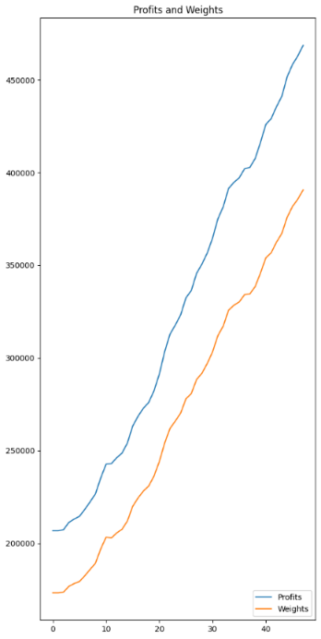
Kết quả
280_10.txt: include 280 cities, 10 items per city, highest knapsack capacity, uncorrelated item weights/profits.
TSP: shortest path: 110703.0
KP: maximum profit: 693760.0, weight: 713429.0

Slide 27
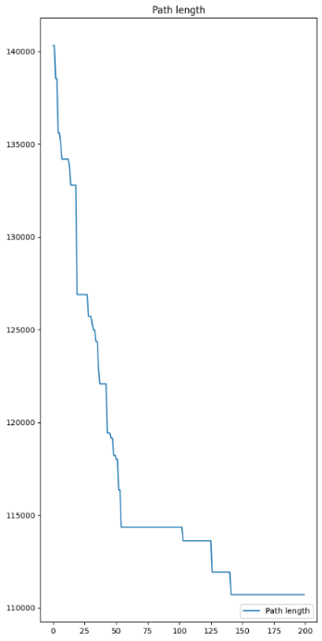
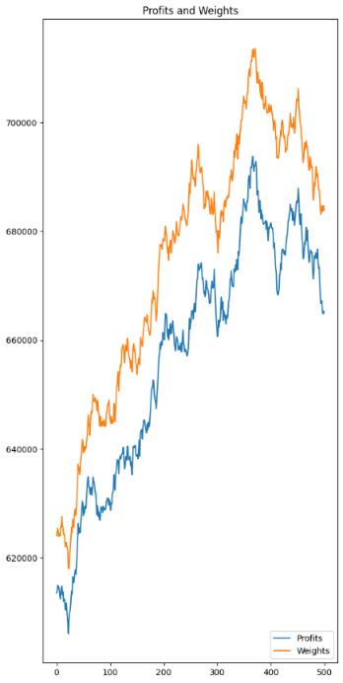
Kết quả
4461_1.txt: include 4461 cities, 1 item per city, lowest knapsack capacity, strongly correlated item weights/profits.
TSP: shortest path: 7856582.0
KP: maximum profit: 462973.0, weight: 385673.0

Slide 28
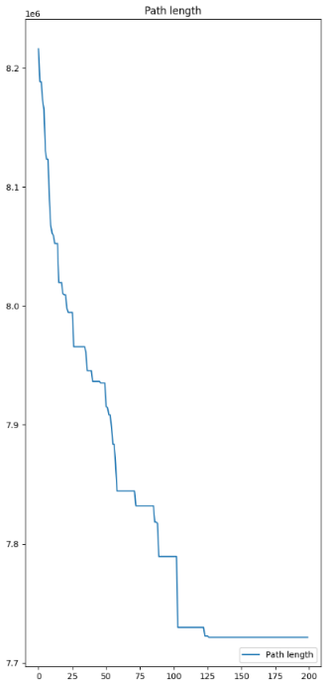
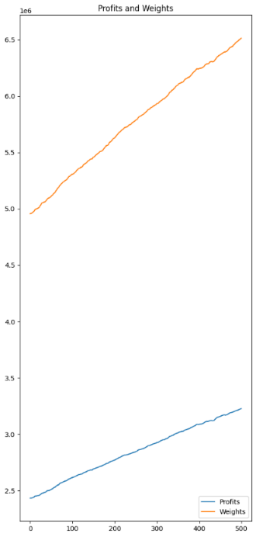
Kết quả
4461_5.txt: include 4461 cities, 5 items per city, medium knapsack capacity, uncorrelated but similar item weights/profits.
TSP: shortest path: 7721430.0
KP: maximum profit: 3227710.0,
weight: 6514221.0

Slide 29
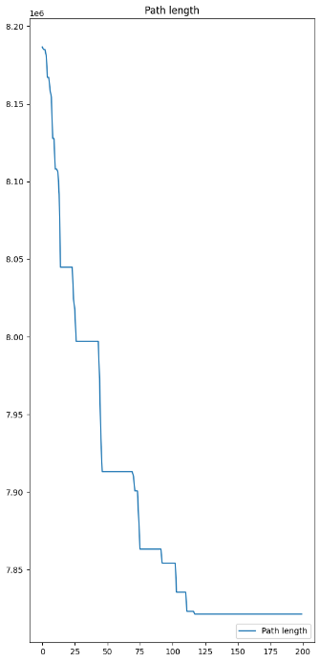
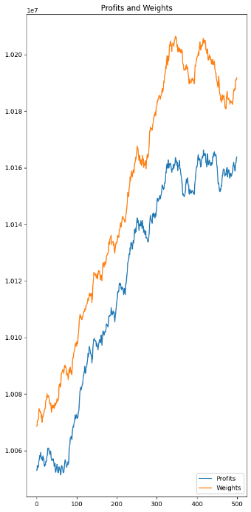
Kết quả
4461_10.txt: include 4461 cities, 10 items per city, highest knapsack capacity, uncorrelated item weights/profits.
TSP: shortest path: 7821343.0
KP: maximum profit: 10166200.0,
weight: 10205634.0

Slide 30
Phân tích kết quả
Phương pháp sử dụng Genetic Algorithm đưa ra kết quả khá tốt trên cả hai bài toán con TSP và KP. Điều kiện dừng của GA được đặt ra là khi đạt số thế hệ tối đa (max_generation) hoặc khi weight = max_capacity (đối với KP), vì vậy kết quả này không đảm bảo là lời giải tối ưu.
Điều kiện dừng weight = max_capacity thường ít xuất hiện với các bộ dữ liệu lớn, do giá trị max_generation được khởi tạo chưa đủ lớn, đặc biệt là khi weight và profit của mỗi đồ vật không có sự tương quan.
Nhóm chưa tìm được thông tin về lời giải tối ưu của các bộ dữ liệu kiểm thử, vì vậy chưa thể đánh giá rõ ràng về hiệu quả của thuật toán.
Thời gian thực thi của thuật toán rất lâu đối với bộ dữ liệu lớn (4461 thành phố), ngay cả khi sử dụng Google Colab. Vì vậy, nhóm không tiến hành thực hiện trên các tập dữ liệu lớn hơn.

Slide 31

Hướng cải thiện và phát triển trong tương lai
Hướng cải thiện
Hướng phát triển

Slide 32
Kết luận
Nhóm đã tiến hành tìm hiểu về các bài toán tối ưu hóa và sự kết hợp giữa các bài toán tối ưu hóa NP-hard. Bài toán Traveling Theif Problem là một ví dụ về bài toán tối ưu hóa trong thế giới thực, được kết hợp từ hai bài toán nhỏ hơn là Traveling Salesman Problem và Knapsack Problem.
Qua tìm hiểu, nhóm đã mô hình hóa được bài toán TTP, xác định được hàm mục tiêu cần tối ưu hóa cùng các ràng buộc.
Nhóm cũng tìm hiểu về giải thuật di truyền (Genetic Algorithm - GA) và giới thiệu phương pháp sử dụng GA để giải quyết bài toán TTP.
Qua lý thuyết đã tìm hiểu, nhóm tiến hành cài đặt thử nghiệm GA và sử dụng bộ dữ liệu từ TTP 2017 Competition để kiểm thử kết quả và đánh giá phương pháp được giới thiệu.
Nhóm đã rút ra những phân tích từ kết quả thực nghiệm, chỉ ra những hạn chế và hướng cải thiện trong tương lai.

Slide 33

Thank
you!

